Slide 1

FATEC – FACULDADE DE TECNOLOGIA DE
SÃO JOSÉ DOS CAMPOS
Tecnologia em Banco de Dados
API - SPRINT 02

Slide 2


Slide 3

SPRINT 1
Entendimento do Problema do Cliente;
Estudo sobre o CAR e sobre a estrutura dos Shapefile;
Criação do Nome do Grupo e Logo;
Elaboração do Product Backlog;
Elaboração das Users Stories;
Construção do Wireframe;
Elaboração dos Cards;
Construção/Formatação do README; e
Elaboração da Apresentação.

Slide 4
SPRINT 2
Função de criação de estrutura de diretórios;
Fluxo de arquivos;
Trabalhar os arquivos .ZIP;
Criar Log;
Criar Protótipo ;
Elaborar modelo Conceitual de dados;
Elaborar modelo Lógico de dados.

Slide 5
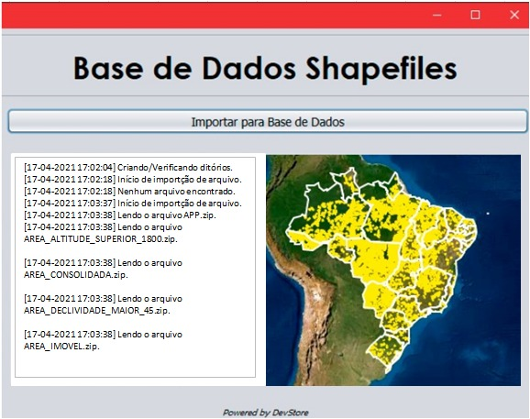
PROTÓTIPO

Slide 6
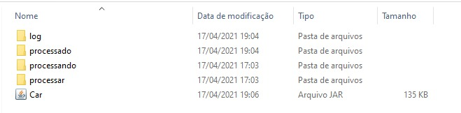
Estrutura de diretórios

Slide 7
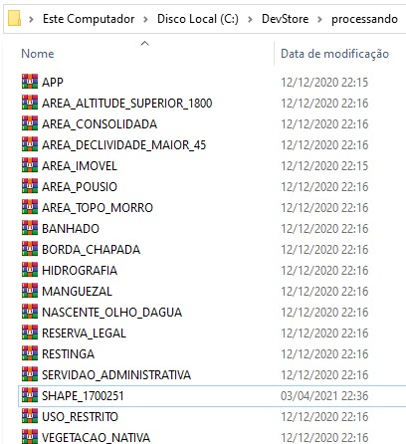
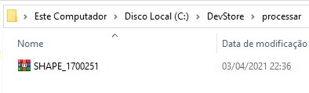
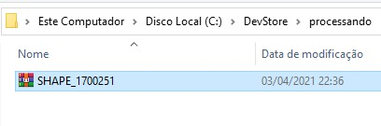
FLUXO DE FUNCIONAMENTO
Descompactando
Processar
Processando

Slide 8
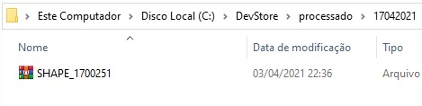
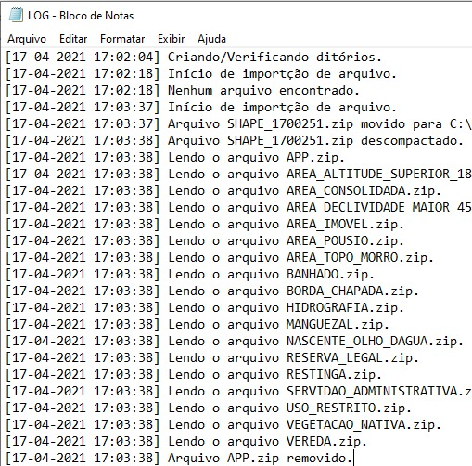
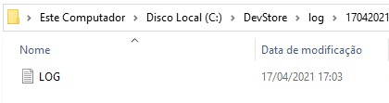
BACKUP/LOG
Backup
Arquivo Log
LOG

Slide 9
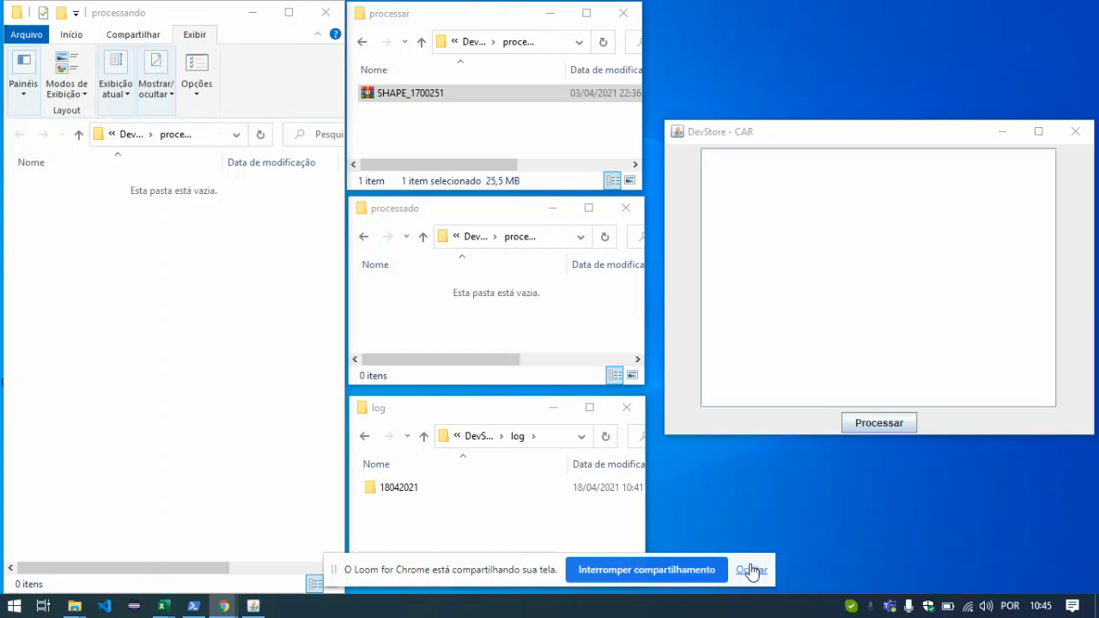

Slide 10
SPRINT 3
Instalar PostgreSQL;
Instalar Plugin PostGis;
Cria modelo físico da base de dados georreferenciada;
Criar tabela de Parâmetro de extensões;

Slide 11
SPRINT 3
Criar tabela de Controle de Integração;
Utilizar tabela de Parâmetro de extensões no fluxo de processamento dos arquivos; e
Atualizar tabela de Controle de Integração com o Status de “Integrado” ou “Falta Shapefile”.

Slide 12
FIM

